Slide 1


Erwartungswidrige Fokuspartikeln; Experimente zu eben, ausgerechnet, gerade und genau
Margarethe Annedore van Liempt¹ & Fabian Schlotterbeck²
¹Rheinland-Pfälzische Technische Universität Kaiserslautern-Landau
²Universität Tübingen

Slide 2
Inhaltsangabe
Einführung
Vorschlag
Hypothese
Experimente

Slide 3
Einführung
Einführung | Vorschlag | Hypothese | Experimente
Fokuspartikeln
Bekannte Gruppen: restriktive, additive und (hybride) skalare Fokuspartikeln
allein, auch, auch nur, ausgerechnet, ausschließlich, bereits, besonders, bloß, einzig, eben, ebenfalls, erst, gar, genau, geschweige denn, gerade, gleich, gleichfalls, insbesondere, lediglich, (nicht) einmal, noch, nur, schon, selbst, sogar, vor allem, wenigstens, zumal, zumindest.
(König 1991a: 10)

Slide 4
Einführung
Einführung | Vorschlag | Hypothese | Experimente
„Partikeln, die die Funktion haben, bestimmte Elemente eines Satzes hervorzuheben. Zusammen mit deren Bezugsausdruck (worauf der Fokus gelegt wird) bilden sie den Informationskern des Satzes. Das Weglassen der Fokuspartikel verändert nicht die grammatische Richtigkeit des Satzes, kann und soll aber die Bedeutung des Satzes verändern.“
Inspiriert von der Definition von Dimroth (2004: 14-15)

Slide 5
Einführung
Einführung | Vorschlag | Hypothese | Experimente
Nur [Emma] hält einen Vortrag über Fokuspartikeln.

Slide 6
Einführung
Einführung | Vorschlag | Hypothese | Experimente
[Ziheng]
Nur [Emma] hält einen Vortrag über Fokuspartikeln.
[Tamara]

Slide 7
Einführung
Einführung | Vorschlag | Hypothese | Experimente
Restriktive Fokuspartikeln (allein, nur und ausschließlich):
Nur [Emma] hält einen Vortrag über Fokuspartikeln.

Slide 8
Einführung
Einführung | Vorschlag | Hypothese | Experimente
Restriktive Fokuspartikeln (allein, nur und ausschließlich):
Nur [Emma] hält einen Vortrag über Fokuspartikeln.
Additive Fokuspartikeln (auch, ebenfalls):
Auch [Emma] hält einen Vortrag über Fokuspartikeln.

Slide 9
Einführung
Einführung | Vorschlag | Hypothese | Experimente
Restriktive Fokuspartikeln (allein, nur und ausschließlich):
Nur [Emma] hält einen Vortrag über Fokuspartikeln.
Additive Fokuspartikeln (auch, ebenfalls):
[Fabian]
Auch [Emma] hält einen Vortrag über Fokuspartikeln.
[Britta]

Slide 10
Warum dann dieses Experiment?
Einführung | Vorschlag | Hypothese | Experimente
“[...], daß es auch Fokuspartikeln gibt, die sich nicht klar zu einer der beiden Gruppen zuordnen lassen. Es sind die Partikeln wie z.B. eben, genau, gerade, deren Funktion nicht darin besteht, relevante Alternativen für die Besetzung der Variablen in der Satzfunktion ein- oder auszuschließen [...].”
Dimroth 2004: 25
Notes:
[...]sondern die Identität zweier Werte in zwei verschiedenen Propositionen zu assertieren (König, 1991c:33)

Slide 11
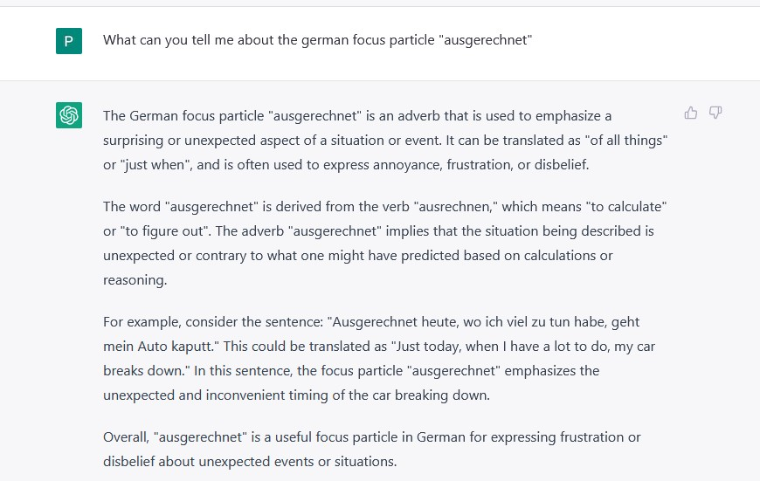

Slide 12
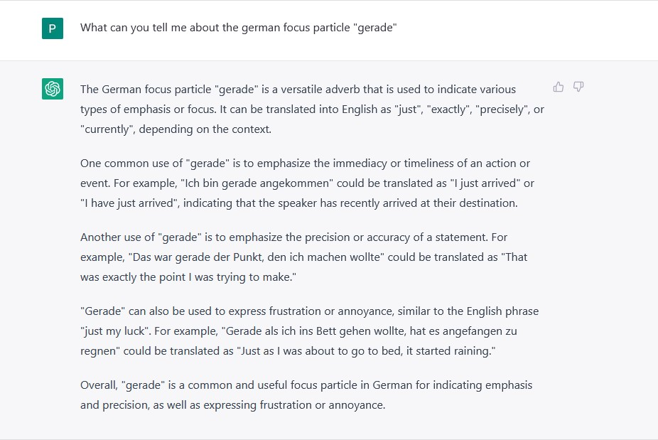

Slide 13
Vorschlag für einen Namen:
Einführung | Vorschlag | Hypothese | Experimente
Erwartungswidrige Fokuspartikeln (ausgerechnet, genau, gerade & eben).

Slide 14
Vorschlag für einen Namen:
Einführung | Vorschlag | Hypothese | Experimente
Erwartungswidrige Fokuspartikeln (ausgerechnet, genau, gerade & eben).
„Die erwartungswidrigen Fokuspartikeln heben die Unwahrscheinlichkeit des Bezugsausdrucks in Relation zu allen möglichen Alternativen hervor, indem er als (sehr) unerwartet bestimmt wird.“

Slide 15
Vorangehensweise
Einführung | Vorschlag | Hypothese | Experimente
Pre-Test (36 Items)
Auswahlexperiment
Notes:
: “Hohe Erwartbarkeit benötigt einen gewissen Kontext. Ich habe mich bemüht, ohne das Hinzufügen von unnötige, irreführende Informationen, die Länge von H + M Kontexte eine ähnliche Länge zu geben”

Slide 16
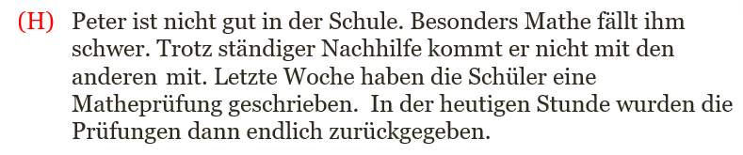
Hypothese
Einführung | Vorschlag | Hypothese | Experimente
6 Bedingungen: 2 Kontexte x 3 Partikeln (OH/RA/EW)
Notes:
: “Hohe Erwartbarkeit benötigt einen gewissen Kontext. Ich habe mich bemüht, ohne das Hinzufügen von unnötige, irreführende Informationen, die Länge von H + M Kontexte eine ähnliche Länge zu geben”

Slide 17
Hypothese
Einführung | Vorschlag | Hypothese | Experimente
6 Bedingungen: 2 Kontexte x 3 Partikeln (OH/RA/EW)
Peter / nur Peter / ausgerechnet Peter.....
Notes:
Erwartung Kontext basiert auf OH/ 0-bedingung. Die Erwartungn von OH und RA sind ähnlich

Slide 18
Hypothese
Einführung | Vorschlag | Hypothese | Experimente
6 Bedingungen: 2 Kontexte x 3 Partikeln (OH/RA/EW)
Ohne Partikel/ mit RA Partikel
Die Erwartung bei beiden ist ähnlich, weil RA nur ein- oder ausschließt. Die Erwartung des Kontextes wird vermutlich fortgesetzt: “hat nicht bestanden” o.ä.
Notes:
: “Hohe Erwartbarkeit benötigt einen gewissen Kontext. Ich habe mich bemüht, ohne das Hinzufügen von unnötige, irreführende Informationen, die Länge von H + M Kontexte eine ähnliche Länge zu geben”

Slide 19
Hypothese
Einführung | Vorschlag | Hypothese | Experimente
6 Bedingungen: 2 Kontexte x 3 Partikeln (OH/RA/EW)
mit Partikel; EW
Die Erwartung dabei ist, dass der Proband die ‚Richtung der Erwartung‘, die durch den Kontext ursprünglich gegeben wurde, durchbricht und eine andere Richtung einschlägt.
Notes:
: “Hohe Erwartbarkeit benötigt einen gewissen Kontext. Ich habe mich bemüht, ohne das Hinzufügen von unnötige, irreführende Informationen, die Länge von H + M Kontexte eine ähnliche Länge zu geben”

Slide 20
Hypothese
Einführung | Vorschlag | Hypothese | Experimente
6 Bedingungen: 2 Kontexte x 3 Partikeln (OH/RA/EW)
mit Partikel; EW
Die Erwartung dabei ist, dass der Proband die ‚Richtung der Erwartung‘, die durch den Kontext ursprünglich gegeben wurde, durchbricht und eine andere Richtung einschlägt.
Die unwahrscheinlichste Variante zum Bezugsausdruck wird sofort zu dem wahrscheinlichsten Auskunft. z.B. „hatte die beste Note“
Notes:
: “Hohe Erwartbarkeit benötigt einen gewissen Kontext. Ich habe mich bemüht, ohne das Hinzufügen von unnötige, irreführende Informationen, die Länge von H + M Kontexte eine ähnliche Länge zu geben”

Slide 21
Auswahlexperiment
Einführung | Vorschlag | Hypothese | Experimente
(H) Peter ist nicht gut in der Schule. Besonders Mathe fällt ihm schwer. Trotz ständiger Nachhilfe kommt er nicht mit den anderen mit. Letzte Woche haben die Schüler eine Matheprüfung geschrieben. In der heutigen Stunde wurden die Prüfungen dann endlich zurückgegeben.
(M) Peter ist in der 8. Klasse. Seit letzter Woche ist die Aufregung unter den Schülern groß, weil sie eine Matheprüfung geschrieben und seither gespannt auf die Ergebnisse gewartet haben. In der heutigen Stunde wurden die Prüfungen dann endlich zurückgegeben.
Peter / nur Peter / ausgerechnet Peter....

Slide 22
Jetzt euere Antworten:

